Slide 1
Кому что нужно для работы? (интерактивная игра)
Выполнила
Бобылева Мария Александровна
Ярославль, 2019

Slide 2
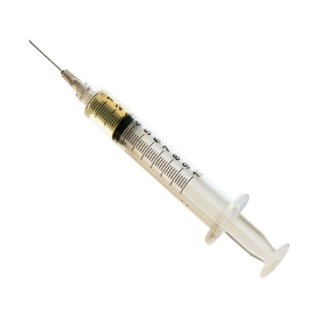
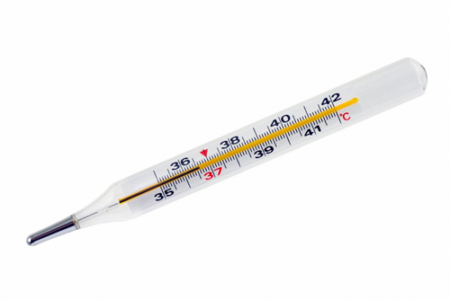
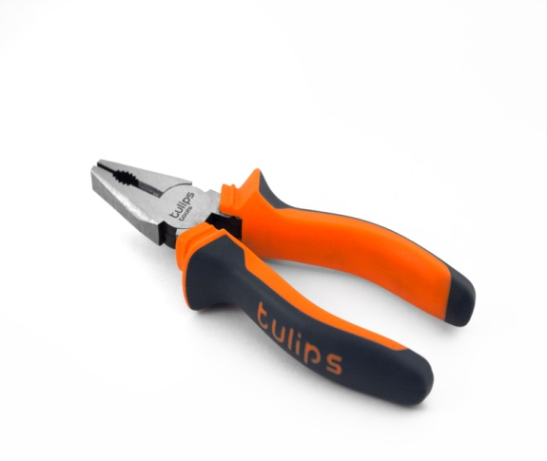
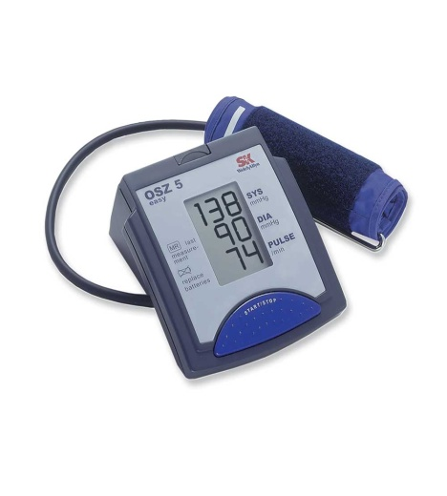
Доктор
Найди лишнее
Нажмите для перехода к следующему слайду

Slide 3
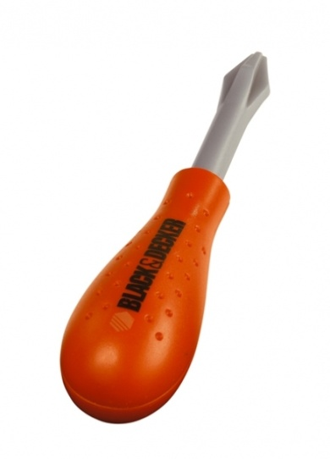
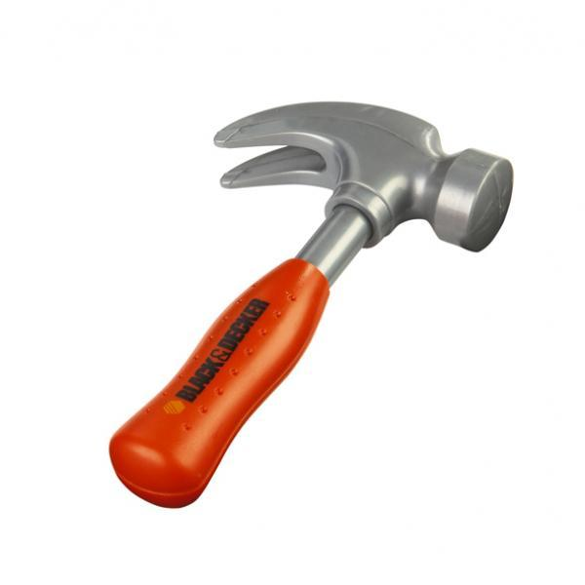
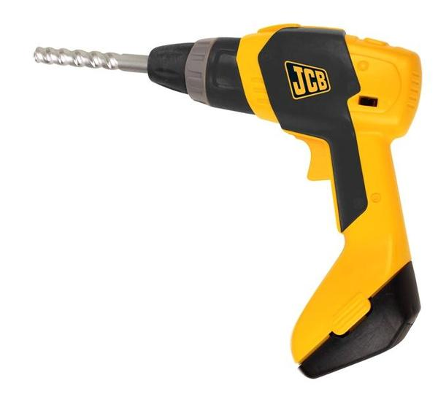
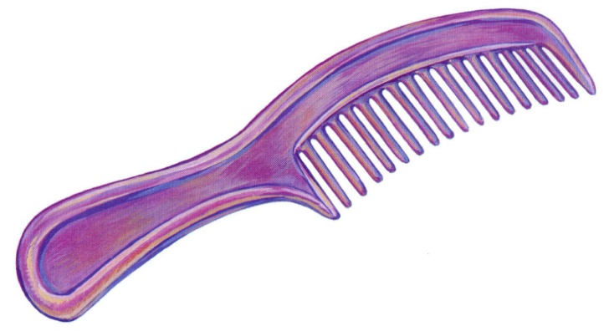
Строитель
Нажмите для перехода к слайду

Slide 4
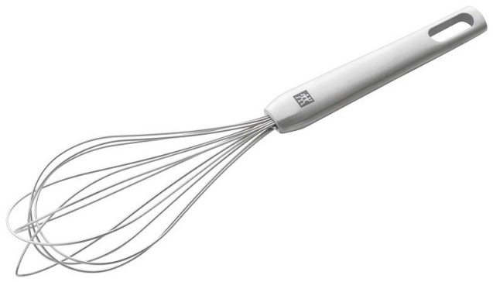
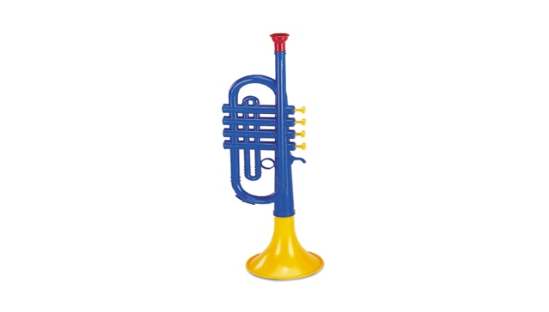
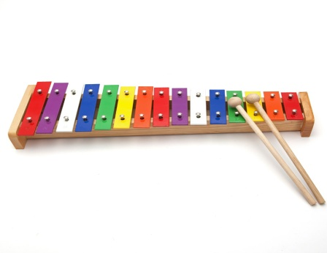
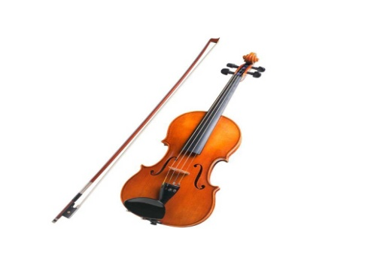
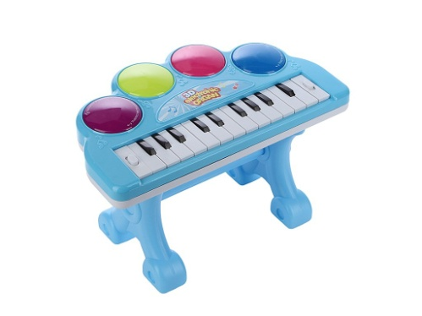
Музыкант
Нажмите для перехода к следующему слайду

Slide 5
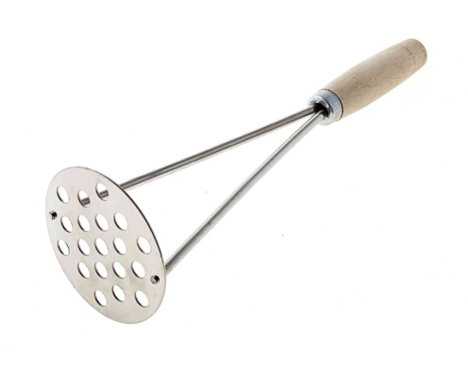
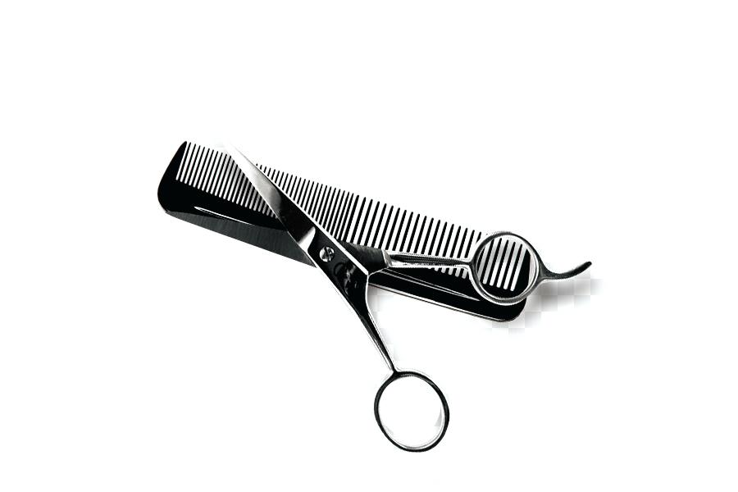
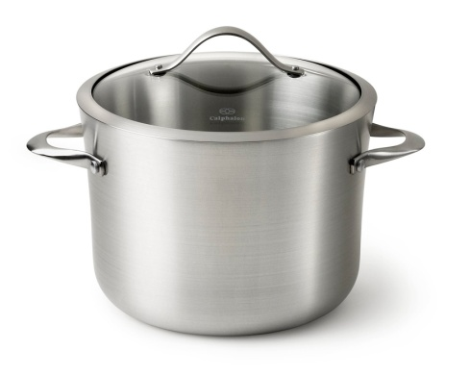
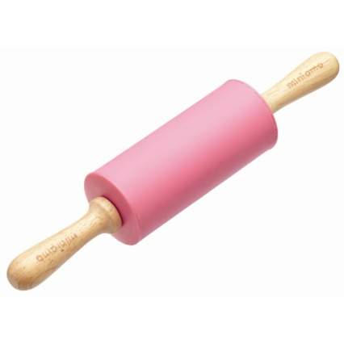
Повар
Нажмите для перехода к следующему слайду

Slide 6
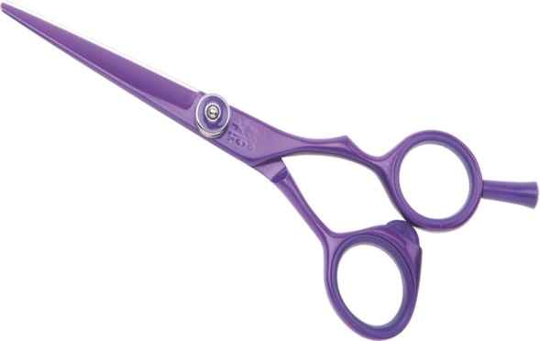
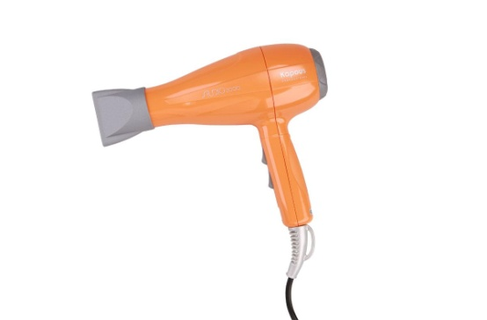
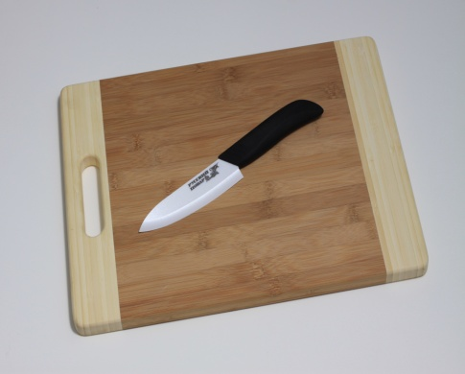
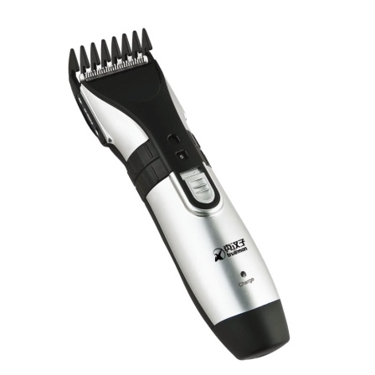
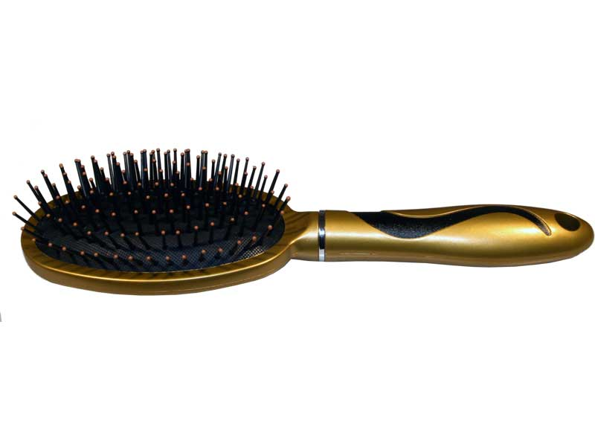
Парикмахер
Нажмите для перехода к следующему слайду

Slide 7
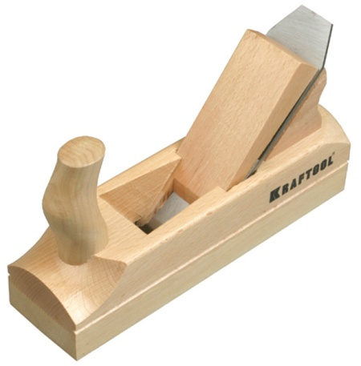
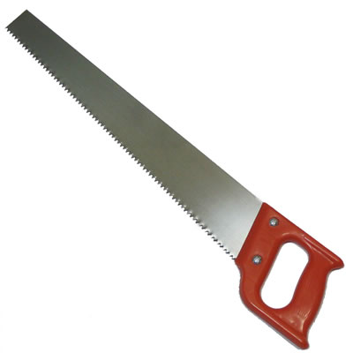
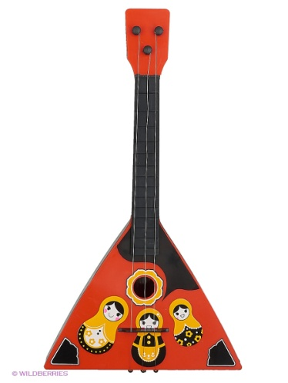
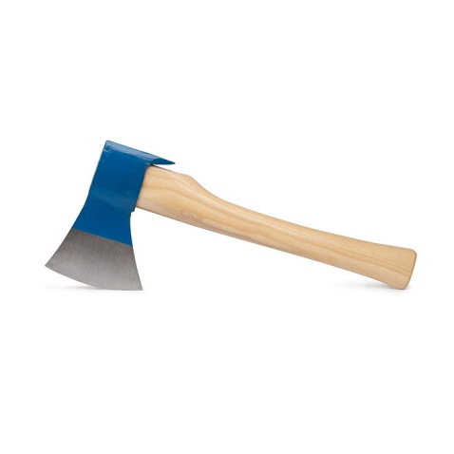
Столяр
Нажмите для перехода к следующему слайду

Slide 8
Благодарю за внимание!

Slide 9
Используемые источники
https://yandex.ru/images/search?pos=0&img_url=https%3A%2F%2Fds04.infourok.ru%2Fuploads%2Fex%2F0738%2F0004878f-98e2583d%2Fhello_html_m3945f029.jpg&text=инструменты%20париксахера%20картинки%20для%20детей&rpt=simage
https://yandex.ru/images/search?text=инструменты%20повара%20картинки%20для%20детей
https://yandex.ru/images/search?text=инструменты%20музыканта%20картинки%20для%20детей
https://yandex.ru/images/search?text=инструменты%20столяр%20картинки%20для%20детей
https://yandex.ru/images/search?text=инструменты%20строителя%20картинки%20для%20детей

